Slide 1
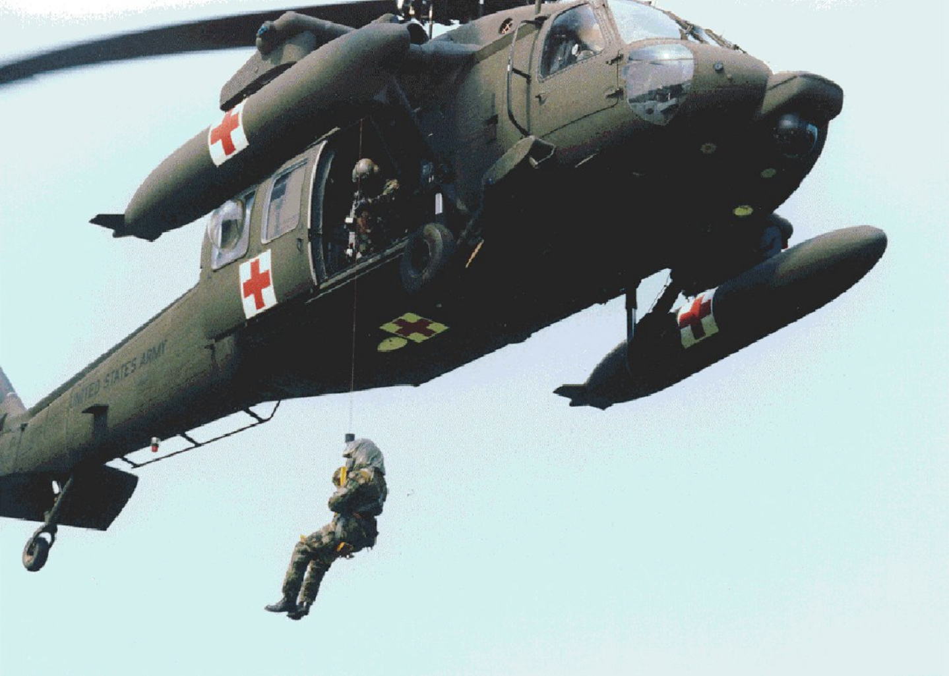
ZGŁOSZENIE EWAKUACJI MEDYCZNEJ

Slide 2
MEDEVAC – używa medycznych pojazdów z obsługą medyczną na pokładzie
CASEVAC- używa niemedycznych pojazdów z niemedyczną obsługą na pokładzie

Slide 3
ZAWYŻANIE KLASYFIKACJI
WŁAŚCIWA KLASYFIKACJA POSZKODOWANYCH JEST NIEZBĘDNA, ABY POSZKODOWANI Z NAJCIĘŻSZYMI OBRAŻENIAMI BYLI EWAKUOWANI W PIERWSZEJ KOLEJNOŚCI CO DA IM SZANSE NA PRZEŻYCIE.
Ratownik Pola Walki nie powinien zawyżać klasyfikacji poszkodowanych w meldunku MEDEVAC
POSZKODOWANY BĘDZIE TAK SZYBKO EWAKUOWANY JAK JEST TO TYLKO MOŻLIWE

Slide 4
PRZYGOTOWANIE ZGŁOSZENIA MEDEVAC
-UŻYJ SCHEMATU 9-LINIJKOWCA
-UŻYWAJ ZWIĘZŁYCH KODÓW
-ZBIEŻ NIEZBĘDNE INFORMACJE I PRZEKAŻ LINIE 1-5 PRZED ROZPOCZĘCIEM EWAKUACJI, LINIE 6-9 PODAJ W TYM SAMYM CZASIE LUB JEŚLI JEST TO NIEMOŻLIWE W CZASIE AKCJI (KONTAKT Z PILOTEM)

Slide 5
LINIE 1-5 ZGŁOSZENIA MEDEVAC
LINIA 1
LOKALIZACJA LĄDOWISKA (SIATKA LUB DŁUGOŚĆ I SZEROKOŚĆ GEOGRAFICZNA
8 CYFROWA SIATKA WSPÓŁRZĘDNYCH
- UZYSKASZ JE OD DOWÓDCY

Slide 6
LINIA2
-CZĘSTOTLIWOŚĆ RADIOWA, ZNAK WYWOŁAWCZY, MIEJSCE PODJĘCIA RANNYCH.
TWOJA CZĘSTOTLIWOŚĆ RADIOWA, KRYPTONIM, MIEJSCE PODJĘCIA.
-TE INFORMACJE SĄ POTRZEBNE ZAŁODZE, KTÓRA BĘDZIE DOKONYWAĆ EWAKUACJI, ABY MOGLI SIĘ KONTAKTOWAĆ Z WAMI W CZASIE LOTU.

Slide 7
LINIA 3
LICZBA POSZKODOWANYCH W POSZCZEGÓLNYCH KATEGORIACH SEGREGACJI.
A - PILNY, CZAS OCZEKIWANIA DO 2 GODZIN
STANY ZAGROŻENIA ŻYCIA,
- URAZY KOŃCZYN, WZROKU.
- ZABURZENIA PRACY SERCA
- WSTRZĄS TRUDNY DO OPANOWANIA
- PRZEDŁUŻAJĄCA SIĘ UTRATA PRZYTOMNOŚCI
- OBRAŻENIA GŁOWY ZE SPADKIEM WARTOŚCI AVPU
- OPARZENIA OBEJMUJĄCE 20-80% POWIERZCHNI CAŁKOWITEJ CIAŁA

Slide 8
B - PILNY CHIRURGICZNY.
EWAKUACJA POWINNA ODBYĆ SIĘ W CIĄGU 2 GODZIN DO NAJBLIŻSZEGO SZPITALA.
ZABURZENIA KRĄŻENIA W KOŃCZYNACH
OTWARTE RANY KLATKI PIERSIOWEJ / BRZUCHA / SPADEK CIŚNIENIA KRWI.
RANY PENETRUJĄCE
TRUDNE DO OPANOWANIA KRWOTOKI, POWAŻNE KRWOTOKI, ZLAMANIA OTWARTE,
POWAŻNE OBRAŻENIA TWARZY.

Slide 9
C - PIERSZEŃSTWO (PILNY)
CZAS OCZEKIWANIA DO 4 GODZIN.
CHORZY LUB RANNI WYMAGAJĄCY OPIEKI MEDYCZNEJ, POWINNI BYĆ EWAKUOWANI W CIĄGU 4 GODZIN , LUB ICH STAN ULEGNIE POGORSZENIU I BĘDĄ WYMAGAĆ SZYBKIEJ EWAKUACJI (ZMIANA KATEGORII)

Slide 10
D-PLANOWANA EWAKUACJA
CHORZY LUB POSZKODOWANI, WYMAGAJĄCY EWAKUACJI, KTÓRYCH STAN NIE POGARSZA SIĘ ZNACZĄCO.
POWINNI BYĆ EWAKUOWANI DO 24 GODZIN
- ZŁAMANIA NIE ZAGRAŻAJĄCE ŻYCIU
-OTWARTE RANY , WŁĄCZAJĄC RANY KLATKI PIERSIOWEJ BEZ ZABURZEŃ ODDYCHANIA
-ZABURZENIA PSYCHICZNE
-STANY NIEULECZALNE

Slide 11
E- EWAKUACJA W CZASIE DOGODNYM.
POSZKODOWANI, KTÓRZY BĘDĄ EWAKUOWANI TRANSPORTEM MEDYCZNYM ZE WZGLĘDU NA KOMFORT
-MAŁE OTWARTE RANY
-SKRĘCENIA , ZWICHNIĘCIA
-MAŁE OPARZENIA PONIŻEJ 20% CAŁKOWITEJ POWIERZCHNI CIAŁA ZA -WYJĄTKIEM DŁONI, TWARZY, STÓP, GENITALII, KROCZA.

Slide 12
LINIA 4
NIEZBĘDNY SPRZĘT SPECJALISTYCZNY
A - NIE JEST POTRZEBNY
B – WYCIĄGARKA
C - SPRZĘT WYDOBYWCZY
D - RESPIRATOR

Slide 13
LINIA 5
LICZBA POSZKODOWANYCH
L - (LEŻĄCYCH) + LICZBA RANNYCH
A­ (AMBULATORYJNI) + LICZBA RANNYCH.

Slide 14
LINIA 6
BEZPIECZEŃSTWO MIEJSCA PODJĘCIA RANNYCH
N- BRAK WOJSK WROGA
P - MOŻLIWE WOJSKA WROGA, PODCHODZENIE Z OSTROŻNOŚCIĄ
E - WOJSKA WROGA, PODCHODZENIE Z OSTROŻNOŚCIA
X - WOJSKA WROGA, ŻĄDANA ESKORTA BOJOWA

Slide 15
LINIA 7
OZNAKOWANIE LĄDOWISKA
A - PANEL
B- SYGNAŁY PIROTECHNICZNE
C- SYGNAŁY DYMNE
D- NIC
E - INNE

Slide 16
LINIA 8
NARODOWOŚĆ I STATUS RANNYCH
A - ŻOŁNIERZ U .S
B - CYWIL U .S.
C - ZOŁNIERZ KOALICJI
D - CYWIL KOALICJI
E - WIĘZIEŃ WOJENNY

Slide 17
LINIA 9
SKAŻENIE NBC
N – NUCLEARNE
B – BIOLOGICZNE
C – CHEMICZNE
TRANSMISJA LINII 9 W WARUNKACH BOJOWYCH (wartime) NIE JEST WYMAGANA JEŻELI NIE MA SKAŻENIA
W warunkach pokojowych w linii 9 można opisać warunki terenowe np: cechy charakterystyczne terenu,budynki,słupy

